Slide 1
Увод у програмирање

Slide 2
Језик који рачунар разуме се зове програмски језик.
Низ наредби који омогућава жељено понашање рачунара назива се програм.
Писање програма за рачунаре и друге уређаје назива се програмирање, а људи који пишу рачунарске програме зову се програмери.

Slide 3
Програмирање чине четири основна корака:
Анализа проблема
Прављење алгоритма/псеудокода (логичко решавање проблема низом корака.
Писање програма
Тестирање програма

Slide 4
Зашто учимо програмирање?
Програмирање ти даје могућност да:
  Управљаш рачунарима и другим машинама
  Развијаш логичко мишљење
  Будеш креативан и ствараш решења за различите проблеме.

Slide 5
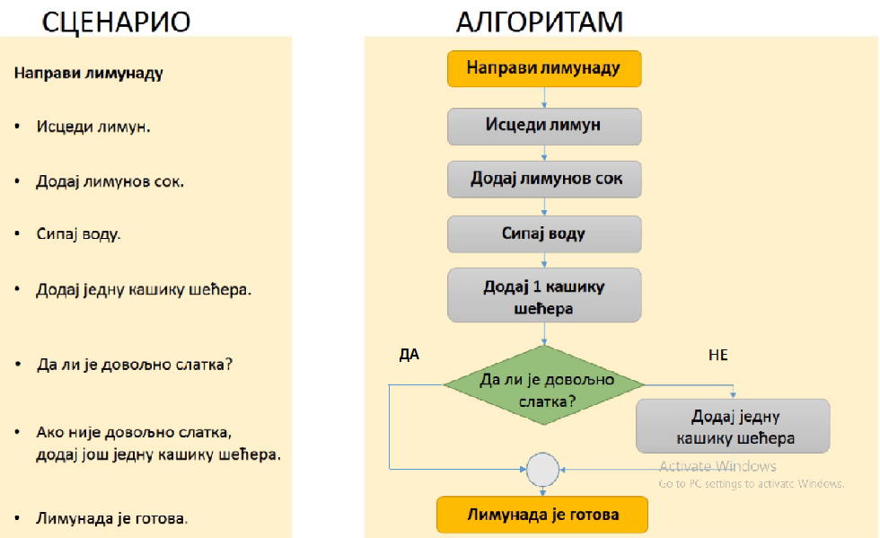
Алгоритам/псеудокод
Алгоритам представља редослед радњи за решавање проблема, односно решавање проблема „корак по корак“.

Slide 6
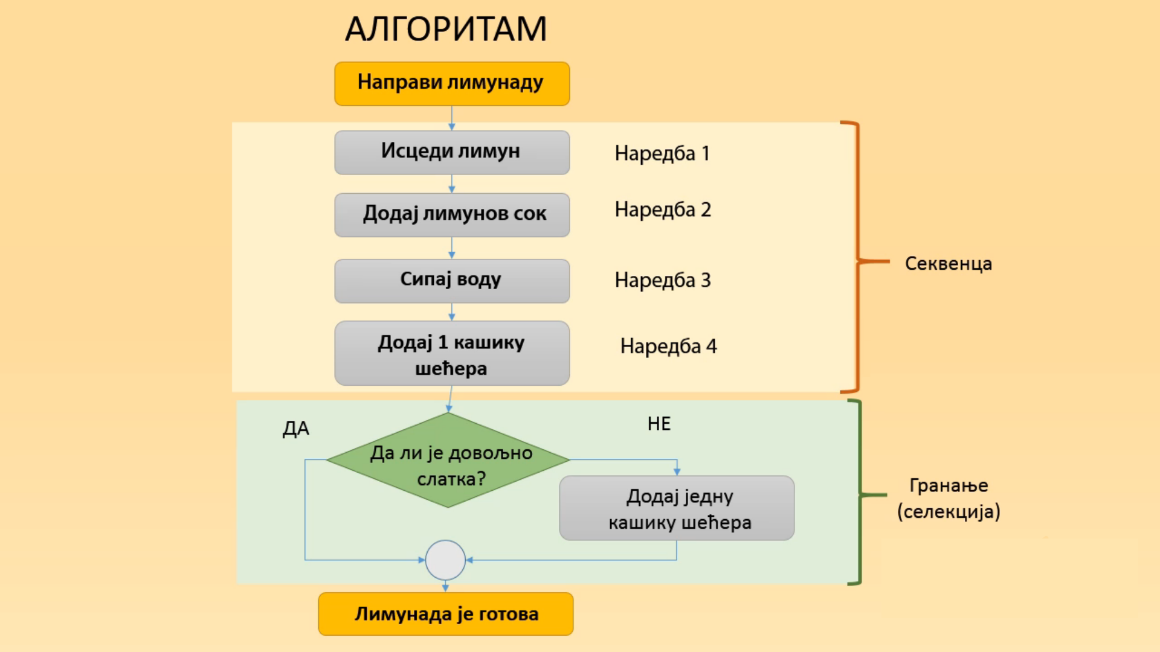

Slide 7
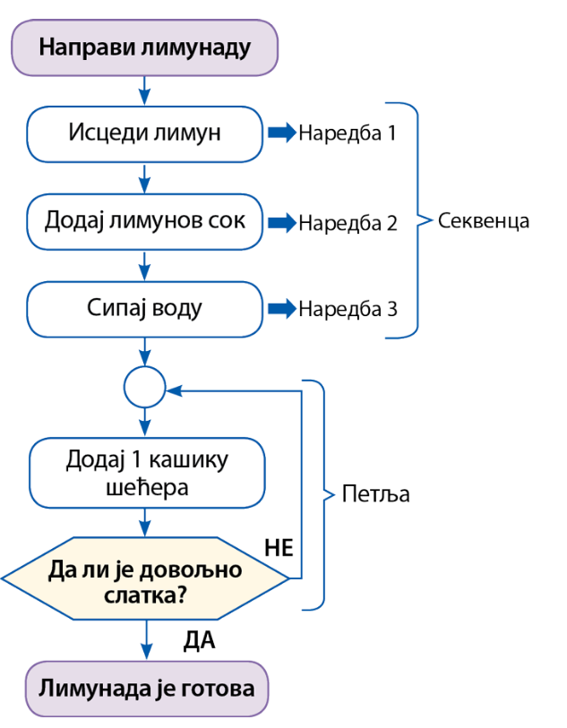
За припрему лимунаде можемо направити још један алгоритам али са петљом.
Петља нам омогућава понављање корака, док не добијемо потврдан одговор.

